Slide 1
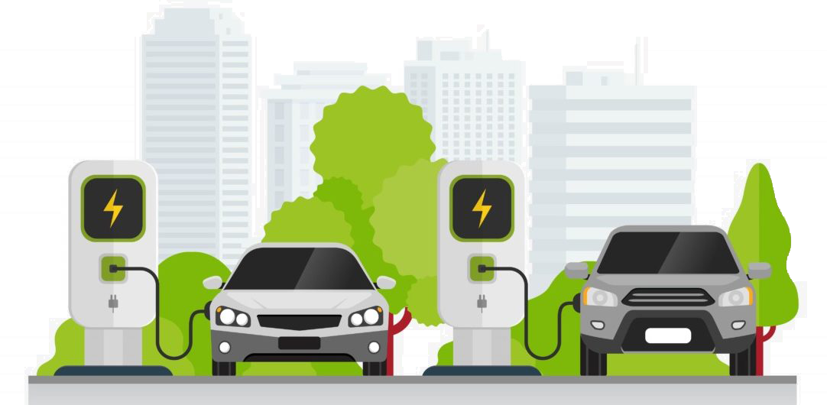
Charge-IT
Proiect realizat de Daniel Marcu si ciprian manea

Slide 2
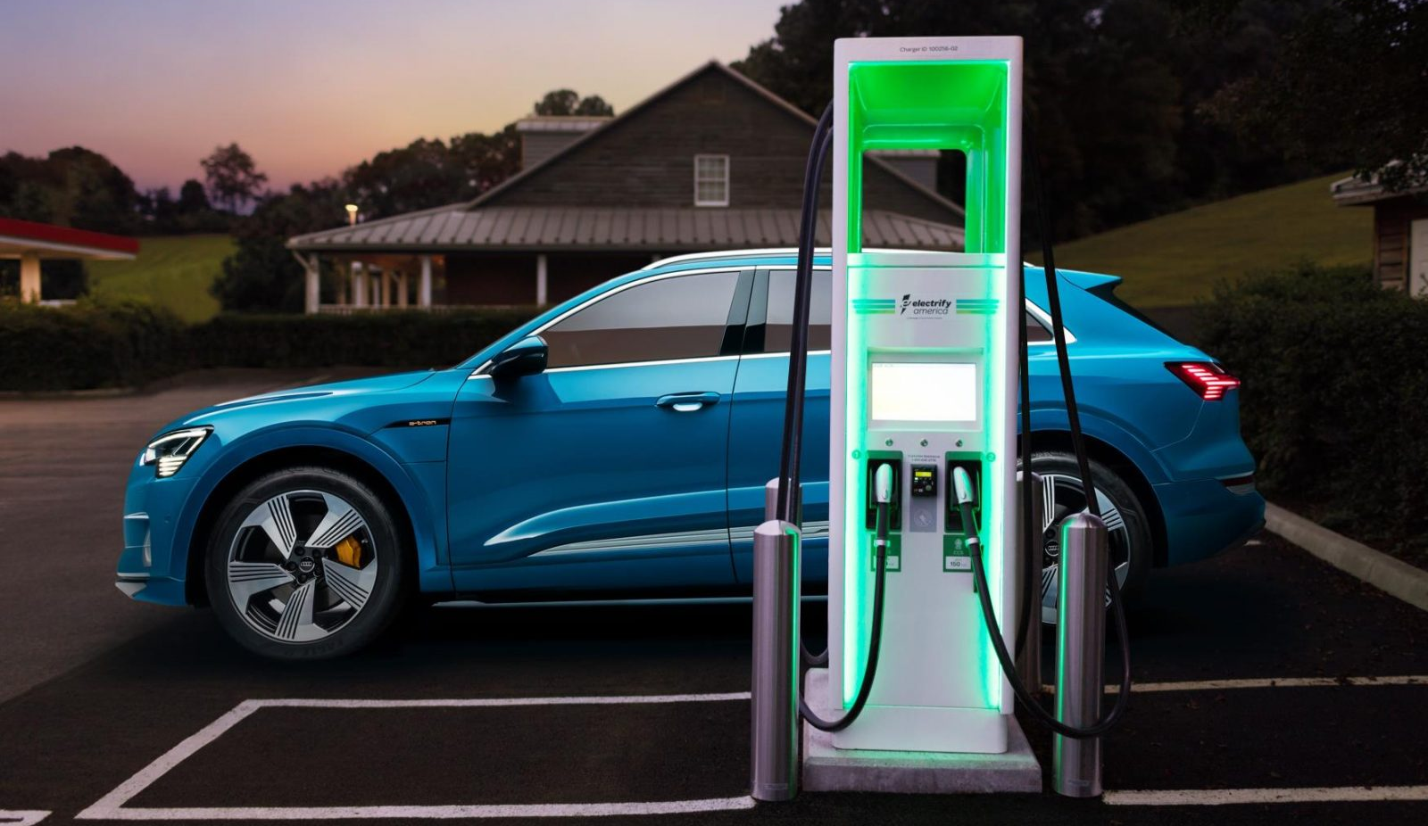
Tema proiectului:
Site pentru gestionarea statilor de incarcare pentru masinile electrice

Slide 3

Functii:
Crearea contului ca utilizator sau proprietar

Slide 4
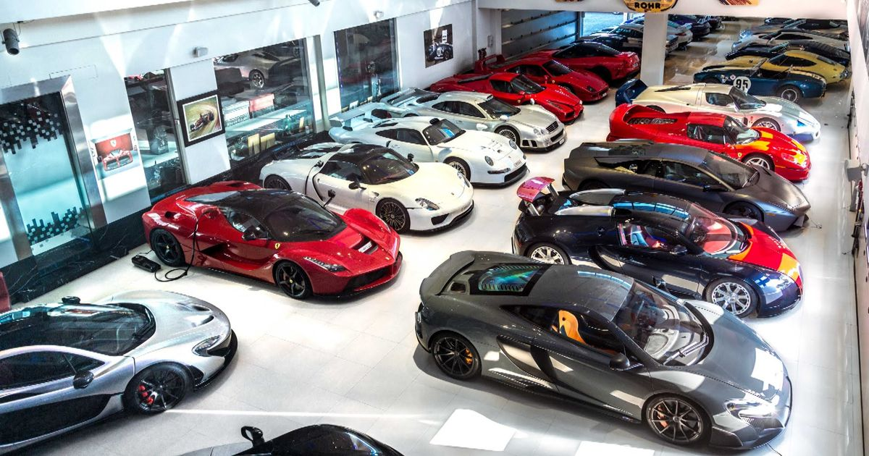
Functii:
Crearea unei liste de masini

Slide 5
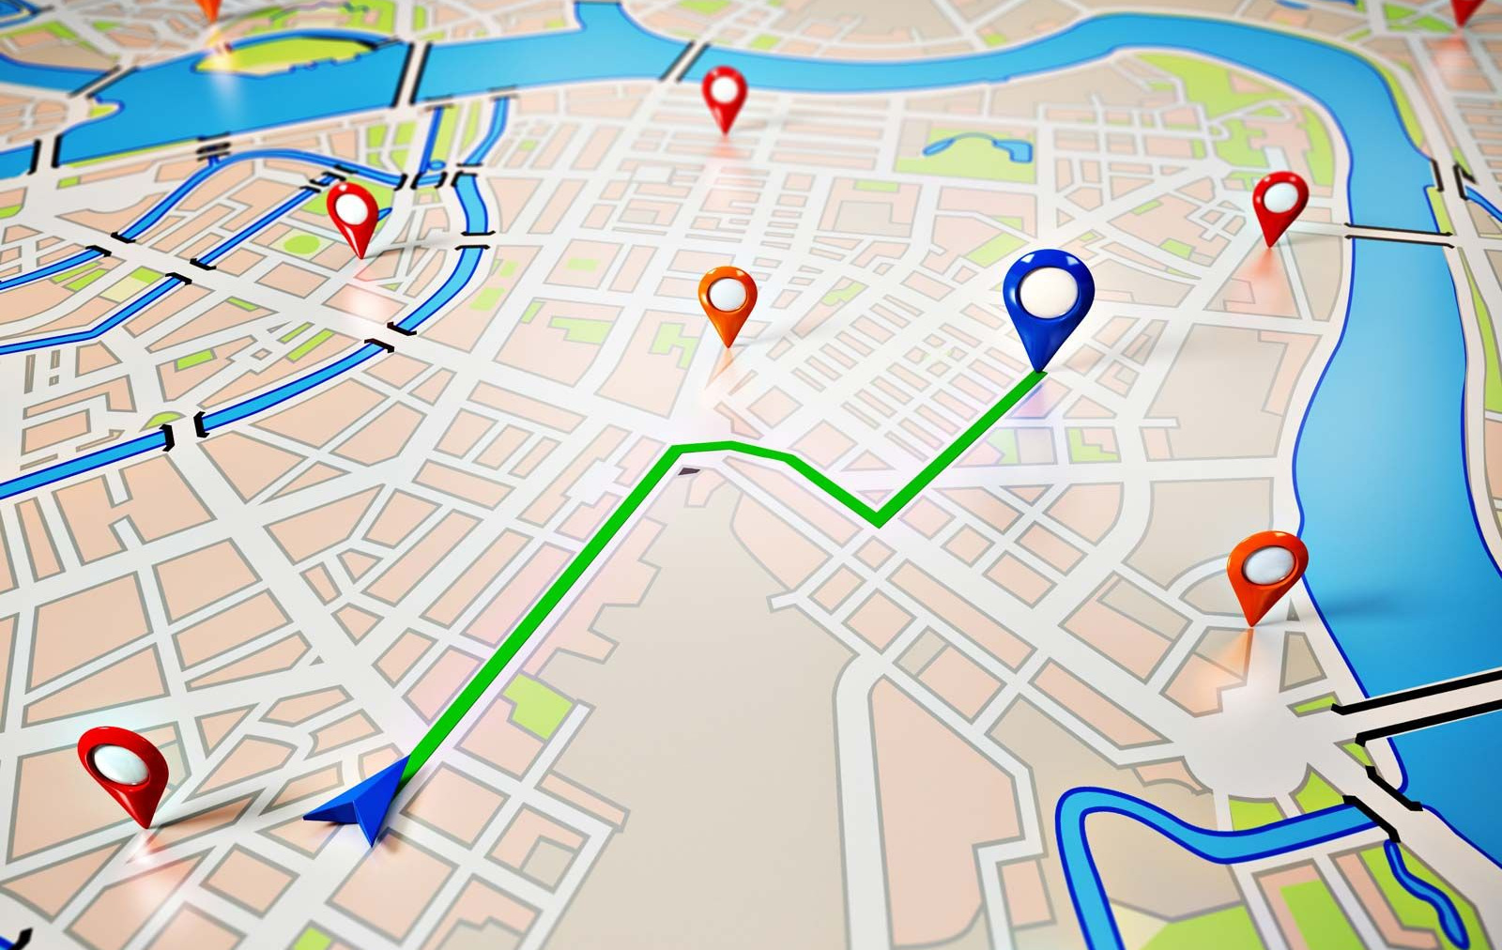
Functii:
Gasirea si rezervarea unui incarcator

Slide 6
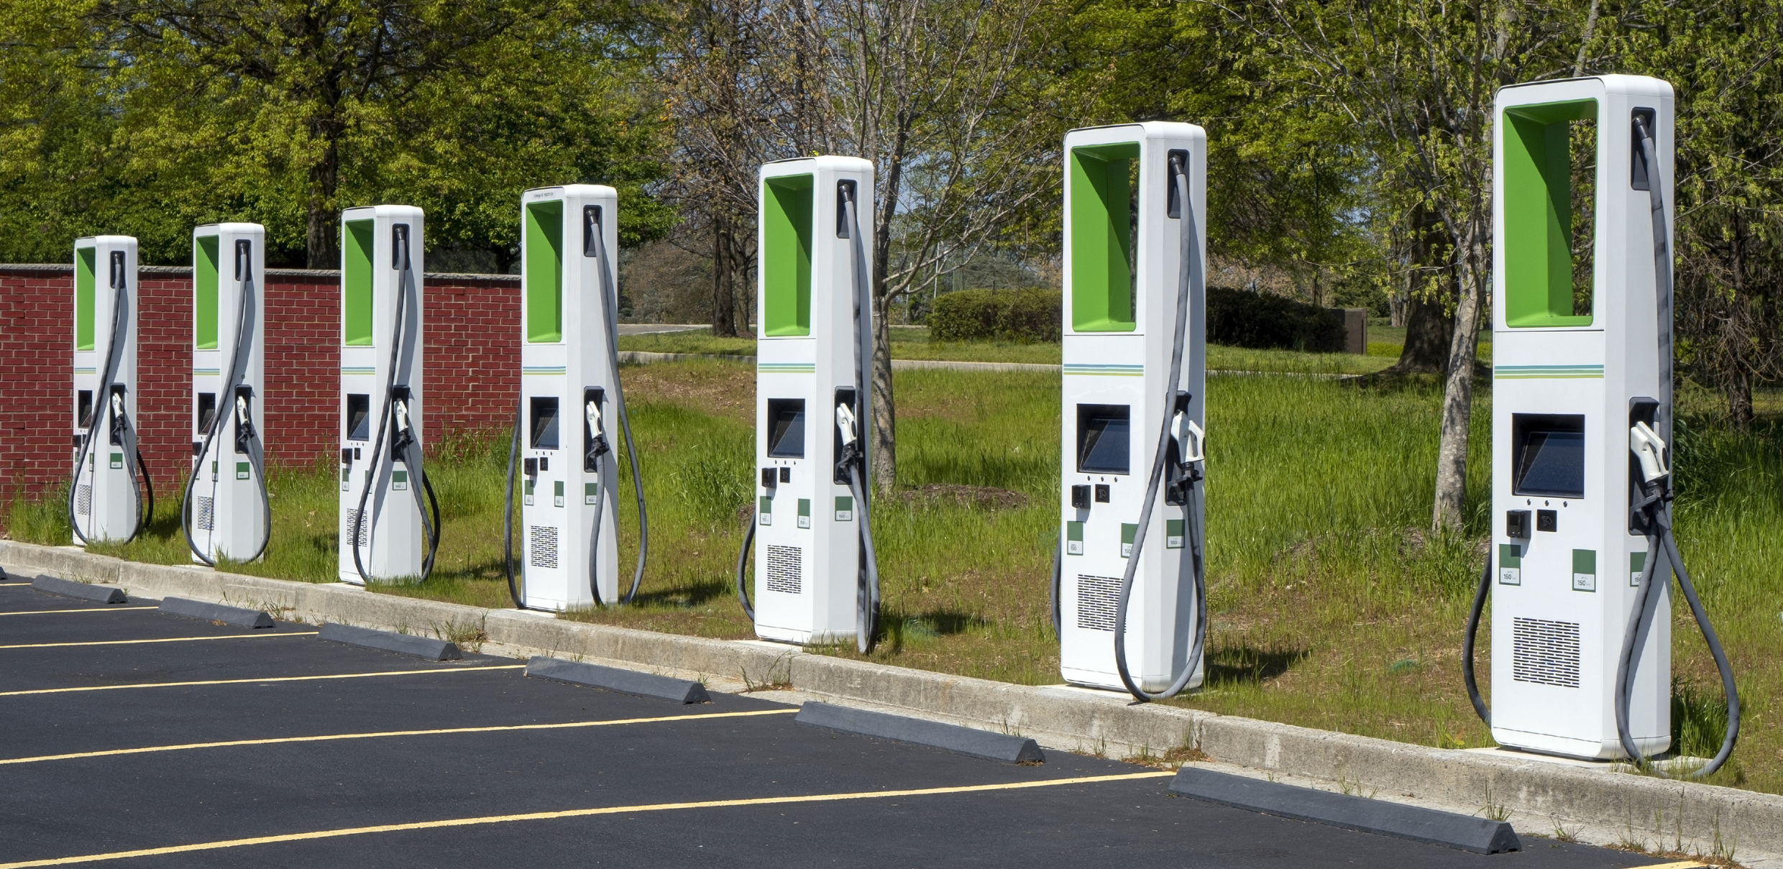
Functii (proprietar statii):
Crearea unei liste de incarcatoare detinute

Slide 7



Cea mai bună ofertă care vă reflectă abordarea... "Este un pas mic pentru om, un salt uriaș pentru omenire."
Tehnologii folosite
-Neil Armstrong

Slide 8
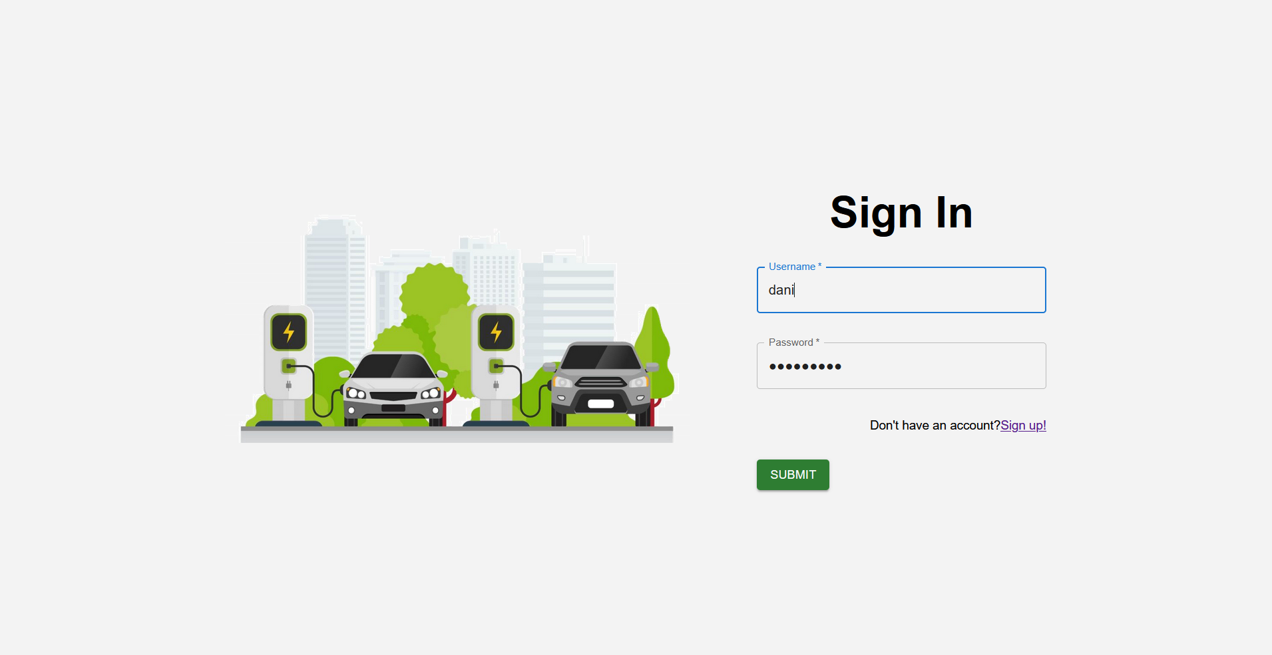
Cea mai bună ofertă care vă reflectă abordarea... "Este un pas mic pentru om, un salt uriaș pentru omenire."
Pagina login
-Neil Armstrong

Slide 9
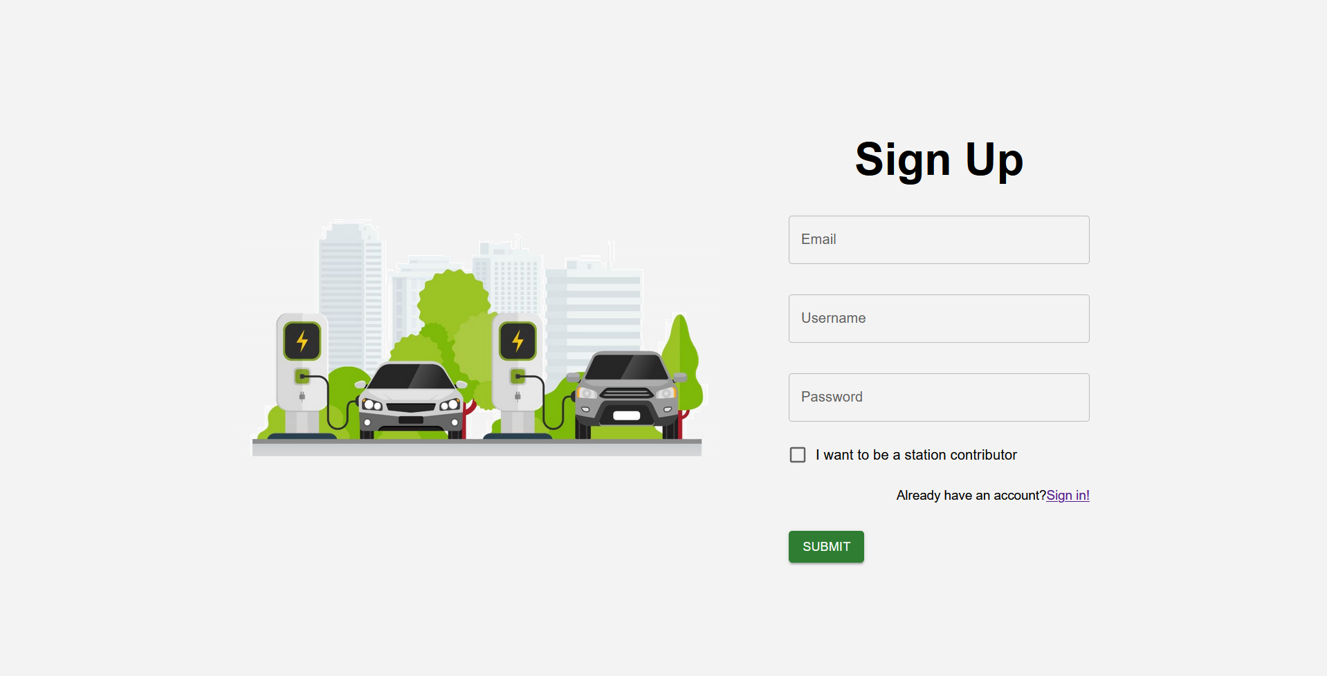
Cea mai bună ofertă care vă reflectă abordarea... "Este un pas mic pentru om, un salt uriaș pentru omenire."
Pagina signup
-Neil Armstrong

Slide 10
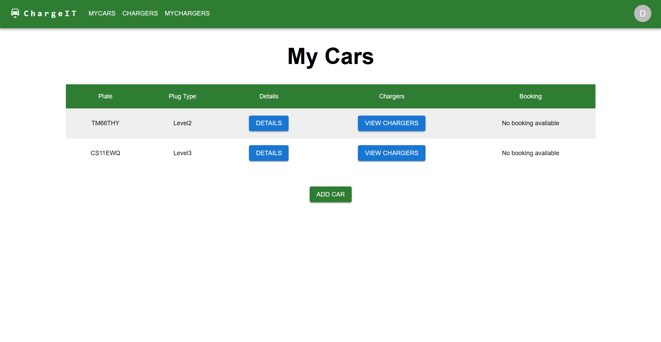
Cea mai bună ofertă care vă reflectă abordarea... "Este un pas mic pentru om, un salt uriaș pentru omenire."
Pagina principala
-Neil Armstrong

Slide 11
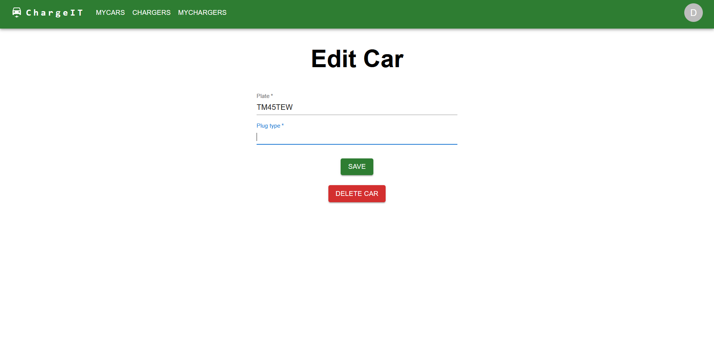
Cea mai bună ofertă care vă reflectă abordarea... "Este un pas mic pentru om, un salt uriaș pentru omenire."
Adaugare/editare masina
-Neil Armstrong

Slide 12
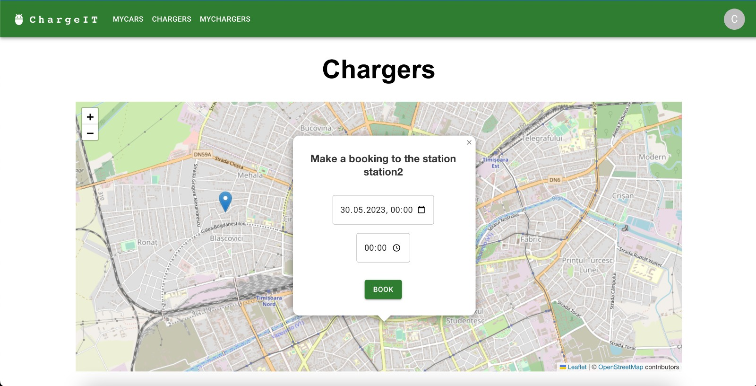
Cea mai bună ofertă care vă reflectă abordarea... "Este un pas mic pentru om, un salt uriaș pentru omenire."
Harta incarcatoare
-Neil Armstrong

Slide 13
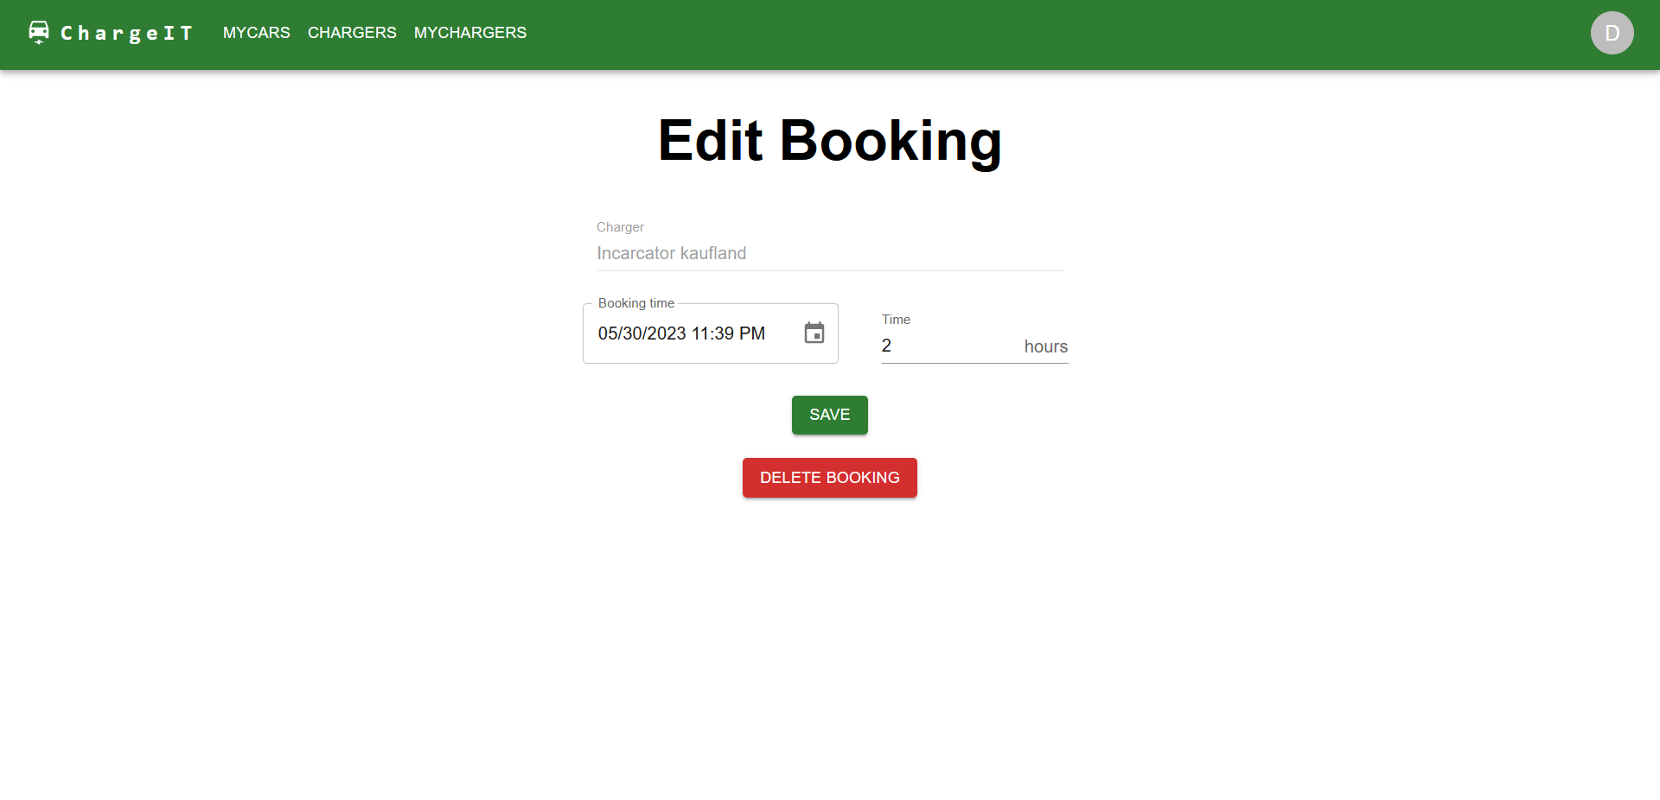
Cea mai bună ofertă care vă reflectă abordarea... "Este un pas mic pentru om, un salt uriaș pentru omenire."
Adaugare rezervare
-Neil Armstrong

Slide 14
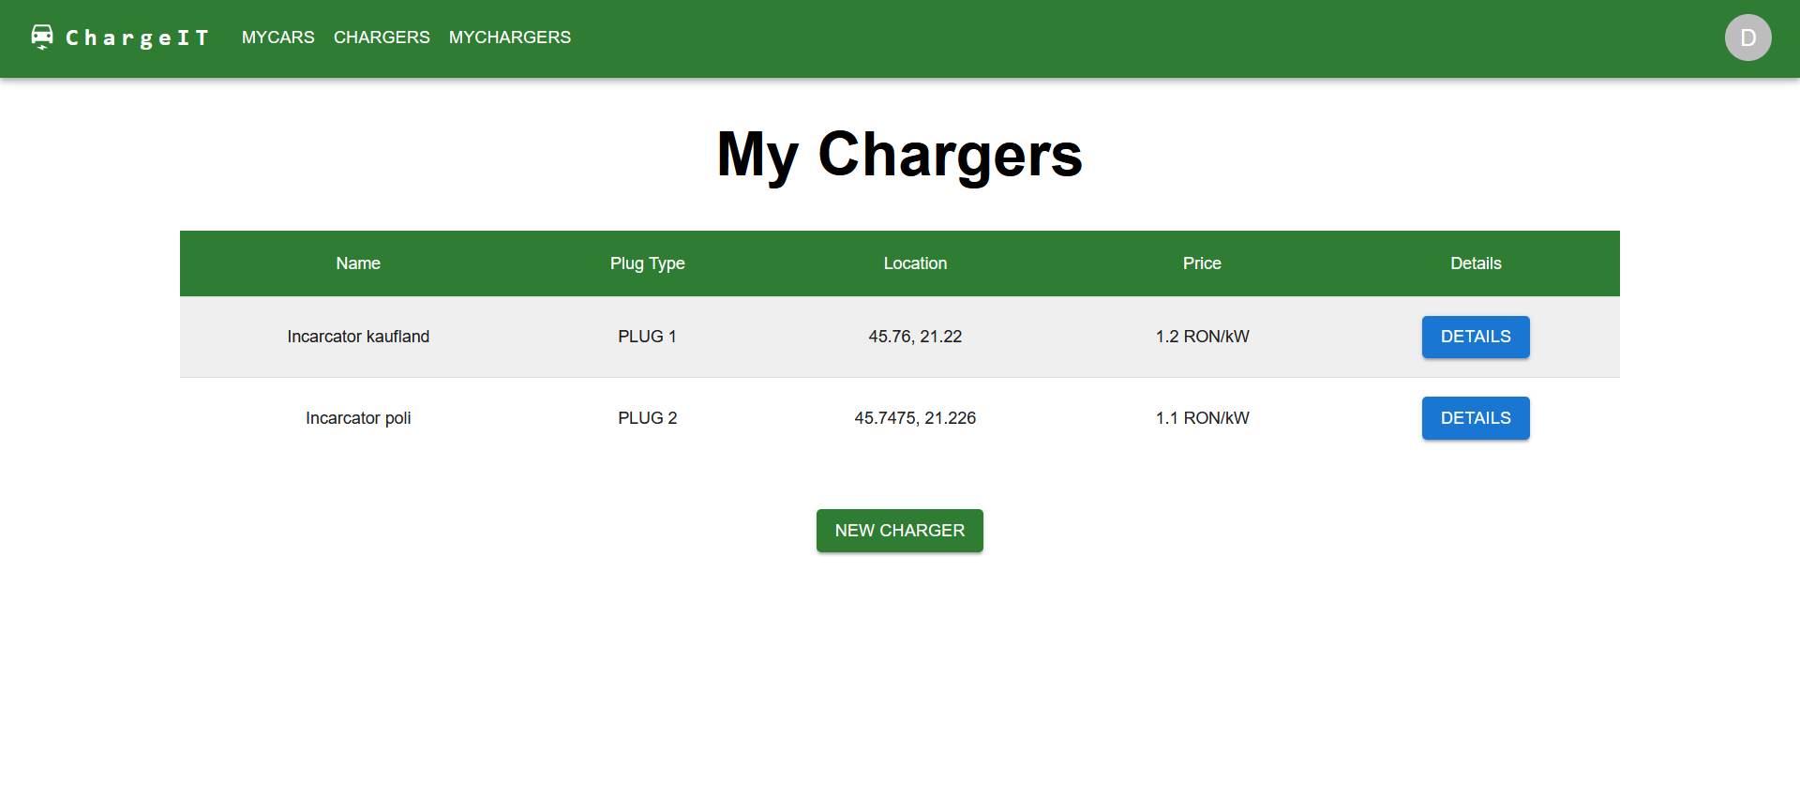
Cea mai bună ofertă care vă reflectă abordarea... "Este un pas mic pentru om, un salt uriaș pentru omenire."
Vizualizare incarcatoare proprii
-Neil Armstrong

Slide 15
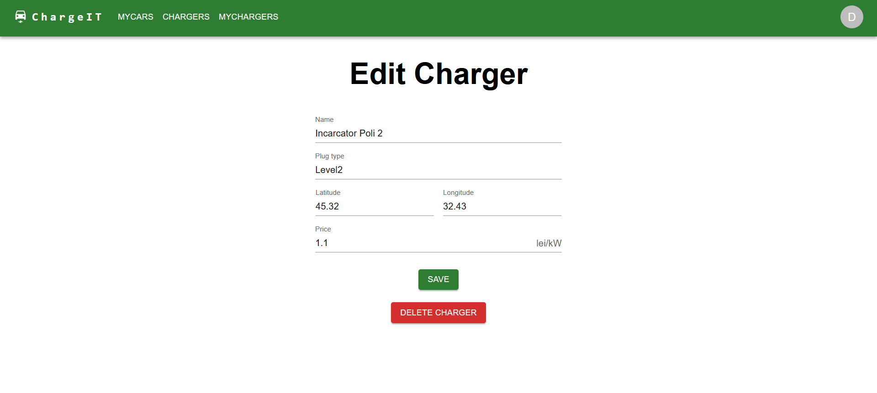
Cea mai bună ofertă care vă reflectă abordarea... "Este un pas mic pentru om, un salt uriaș pentru omenire."
Adaugare/editare incarcator
-Neil Armstrong

Slide 16
Cea mai bună ofertă care vă reflectă abordarea... "Este un pas mic pentru om, un salt uriaș pentru omenire."
Demo
-Neil Armstrong

